Slide 1
哈尔滨工程大学理学院
矩阵论教学团队
Department of Mathematics, College of Sciences

Slide 2



课 程 要 求
课前预习、课中提高效率、课后复习
作业要求
书后要求的习题,主动自觉做,抽查和不定时收取
使用教材
《 矩阵论教程》国防工业出版社 2012
其他辅导类参考书（自选）

Slide 3

第八章 矩阵分析
1
矩阵的Kronecker积
2
函数矩阵的微分
3
函数矩阵的积分
4
矩阵微分方程的求解
授课预计
(10学时)

Slide 4

教 学 内 容 和 基 本 要 求
1，理解和掌握矩阵的克罗内克积的概念和性质；
2, 理解函数矩阵的微分与积分定义； 掌握数量值函数
与矩阵值函数关于矩阵变量的导数；
3，理解和掌握函数矩阵的极限、连续性和积分的定义、性
质和计算；
4, 了解一阶矩阵微分方程的一般形式和性质；掌握利用矩
阵函数求解此类微分方程的方法。
重点: 克罗内克积的概念；函数矩阵的微分；矩阵微分
方程求解。
难点: 数量值函数与矩阵值函数关于矩阵变量的导数

Slide 5


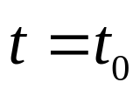
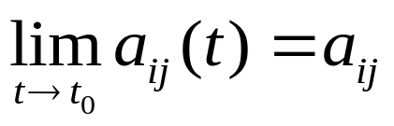
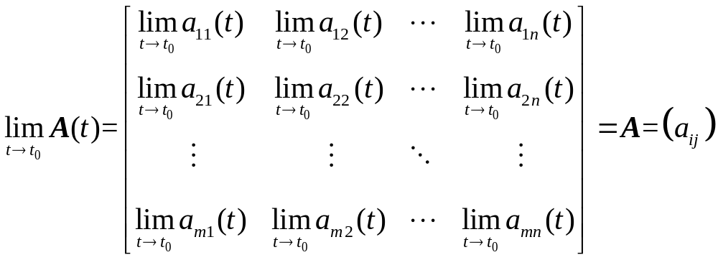
§8.3
函数矩阵的积分
8.3.1 函数矩阵的连续性
  设 是定义在[a, b]上的以变量t 的函数为元素的函数矩阵 ，若每个 在
  处的极限都存在，且有 ，则称
  在 处有极限
定义1:

Slide 6
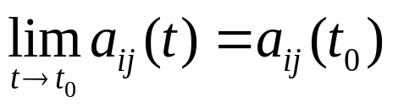
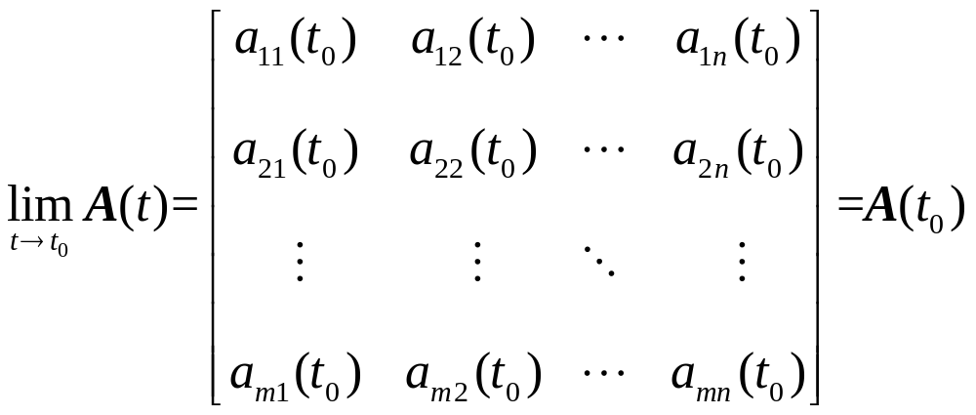
定义2:
  设 是定义在[a, b]上的以变量t 的函数为元素的函数矩阵 ，若每个 在
  处的都连续，且有 ，则称
  在 处连续，且

Slide 7
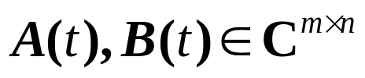

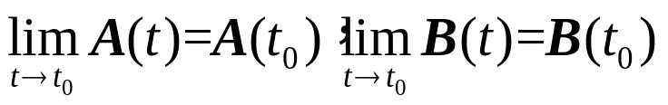
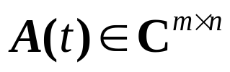
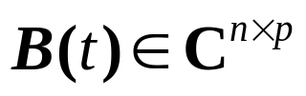
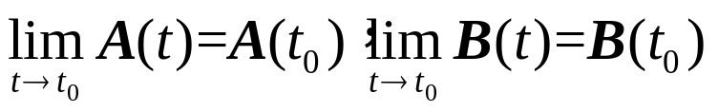
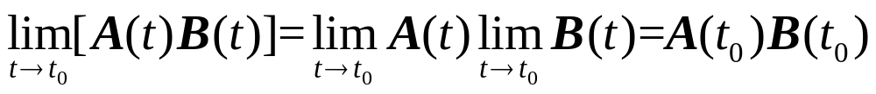
从定义1和定义2可知，函数矩阵的极限其实就是其每个位置元素的极限和连续性。因此，不难验证与高等数学中函数的极限一样，函数矩阵的极限具有如下性质。
(1)设函数矩阵
，常数
，若
，则有
(2)设函数矩阵
，
，且
，则有

Slide 9
8.3.2 函数矩阵的积分
  定义3: 设 是定义在[a, b]上的以变量t 的函数为元素的矩阵 ，若每个 在[a, b]上连续、可积，则 在[a, b]上连续、可积:
函数矩阵的性质:
高等数学中函数的和、常数（常数矩阵）与函数矩阵的乘积、分部积分法、变上限函数、导数的积分法则适用于函数矩阵的积分

Slide 10



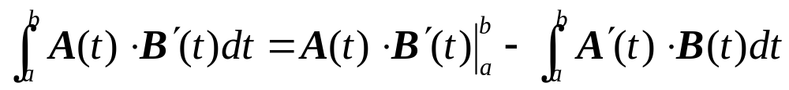


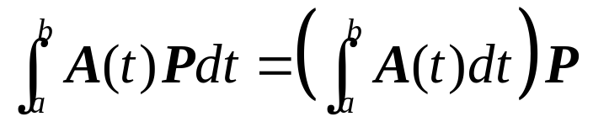
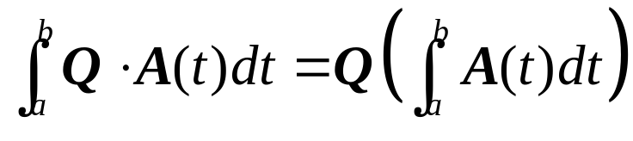

定理1
设
都是在
上可积的函数矩阵，
是常数，则容易验证如下运算性质成立。
（1）
（2）
（3）
当
与
无关时，有
，
此时，
可以同时为矩阵，或者同为复常数。

Slide 11
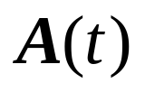
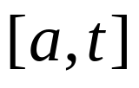
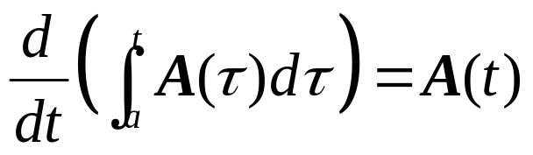


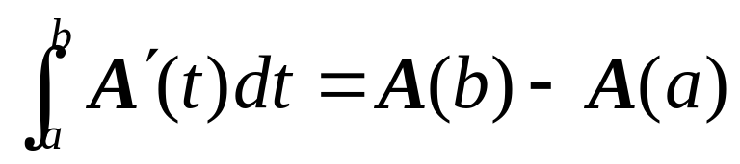
（4）
当函数矩阵
在区间
上连续时，有
（5）
当函数矩阵
在区间
上连续时，有

Slide 12
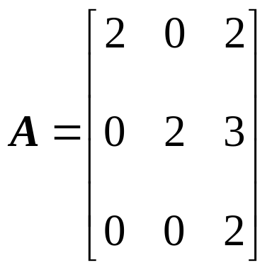
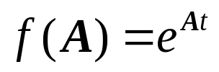
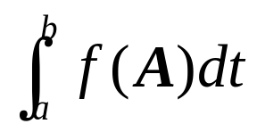

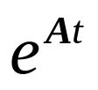

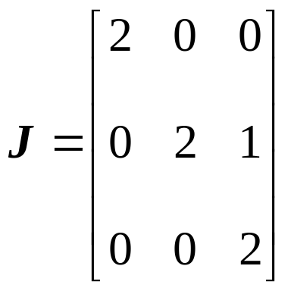
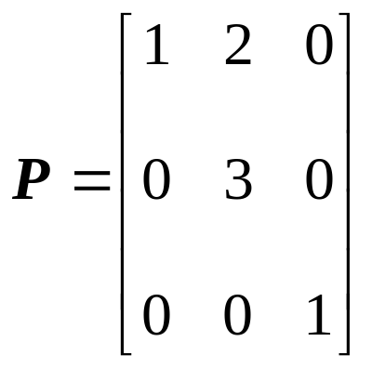
例1 设矩阵
，求函数
在区间
上的积分
。
解：
先求
的表示形式。利用矩阵的Jordan分解得
其中，
，

Slide 13
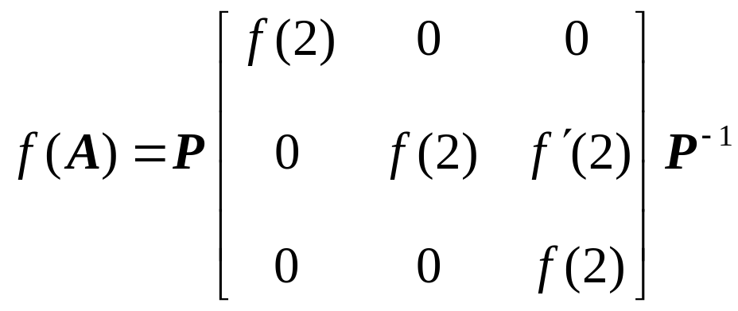
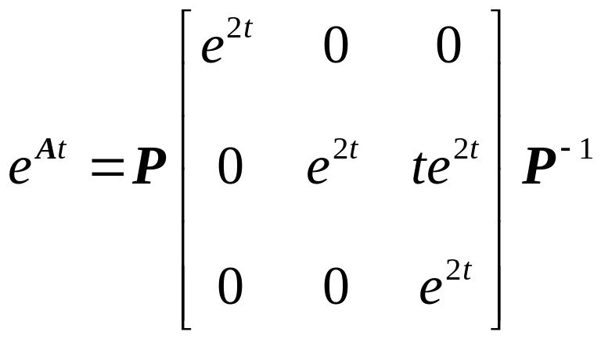
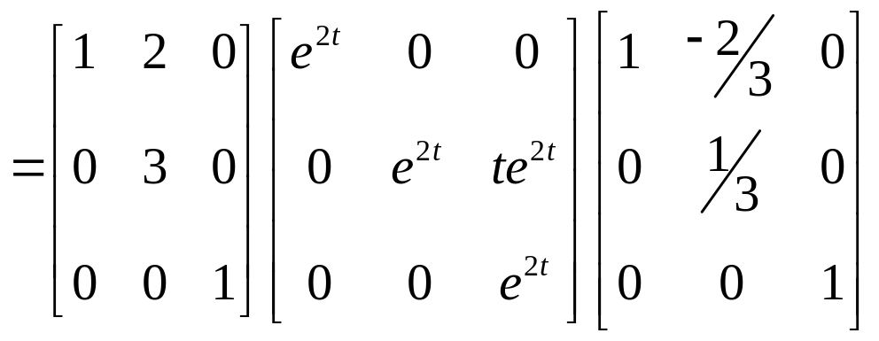
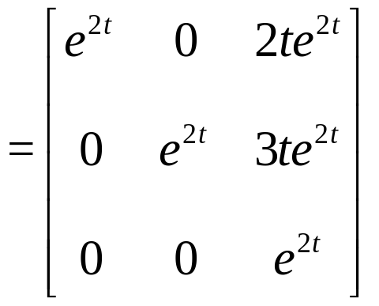
故有
将
带入上式得

Slide 14
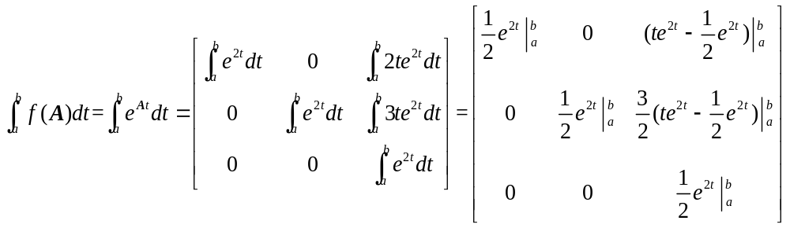
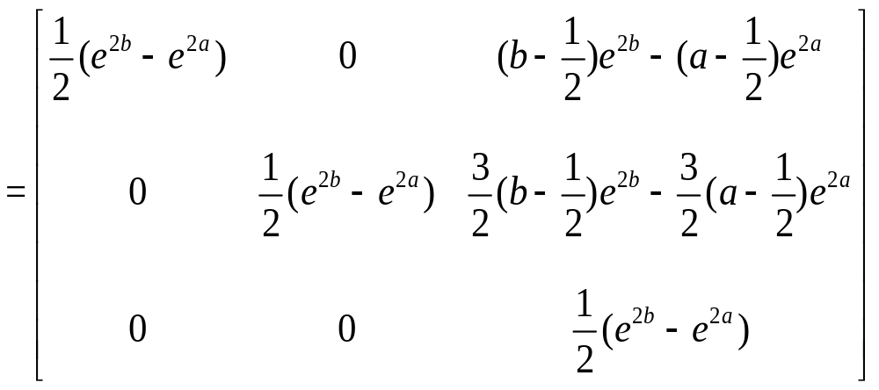
从而有

Slide 15

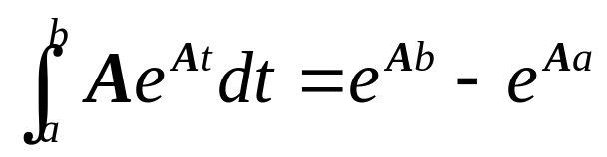

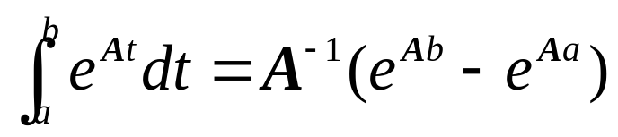
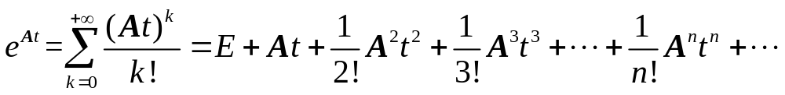
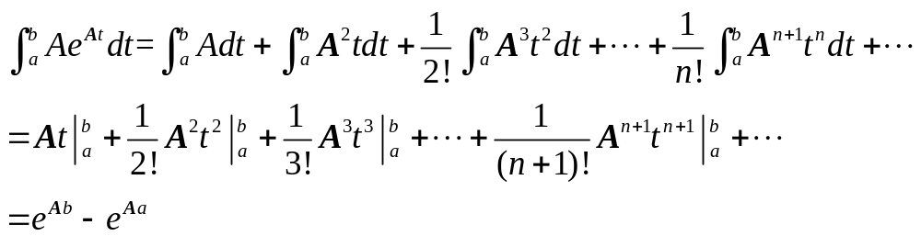
定理2
对于任意的方阵
，有
特别的，若
可逆，则
证明：由

Slide 16
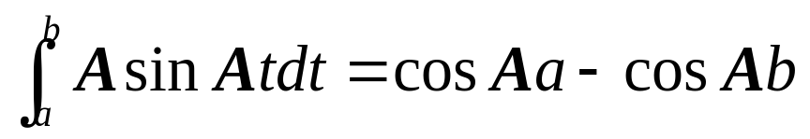
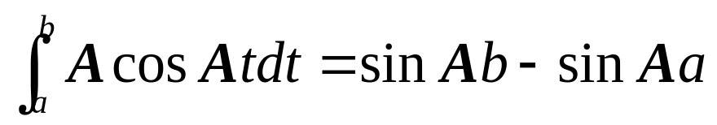
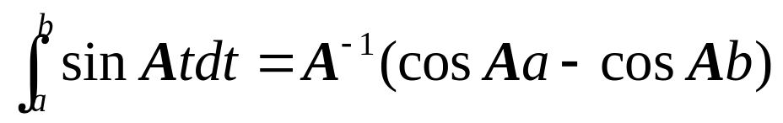
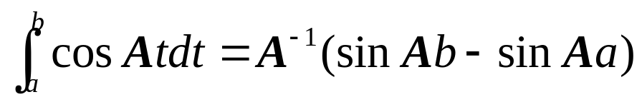
同样的不难得出
特别的，若
可逆，则

Slide 17
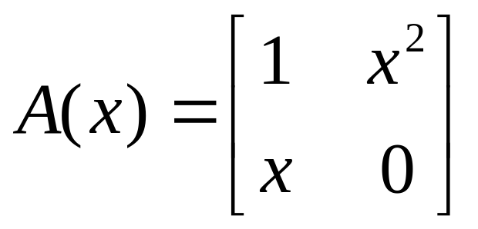
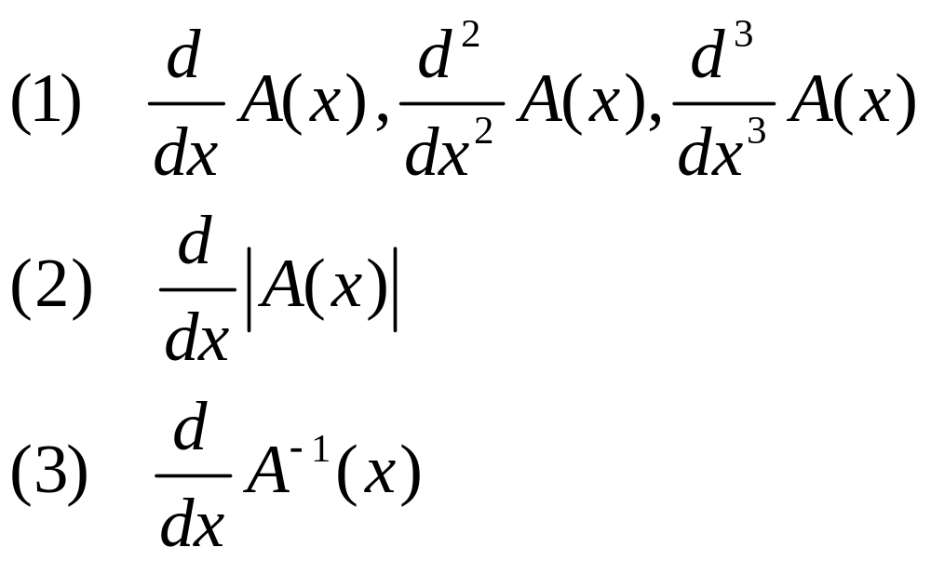
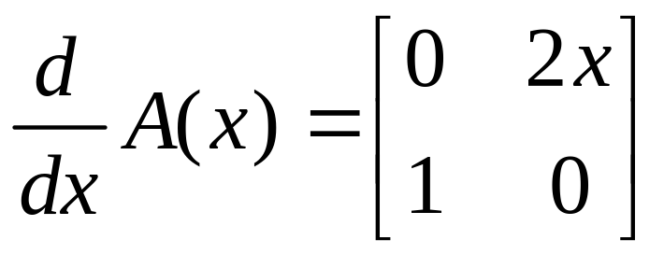
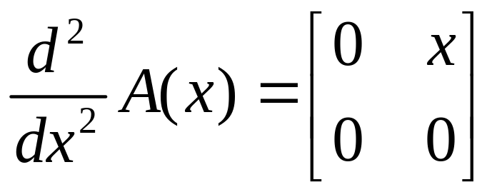
，试计算：
练习1 已知函数矩阵
解答

Slide 18
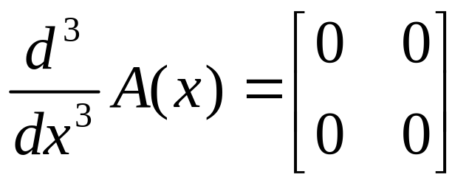
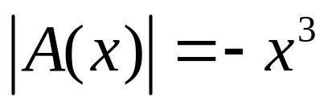
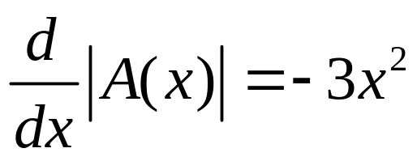
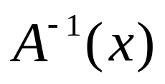
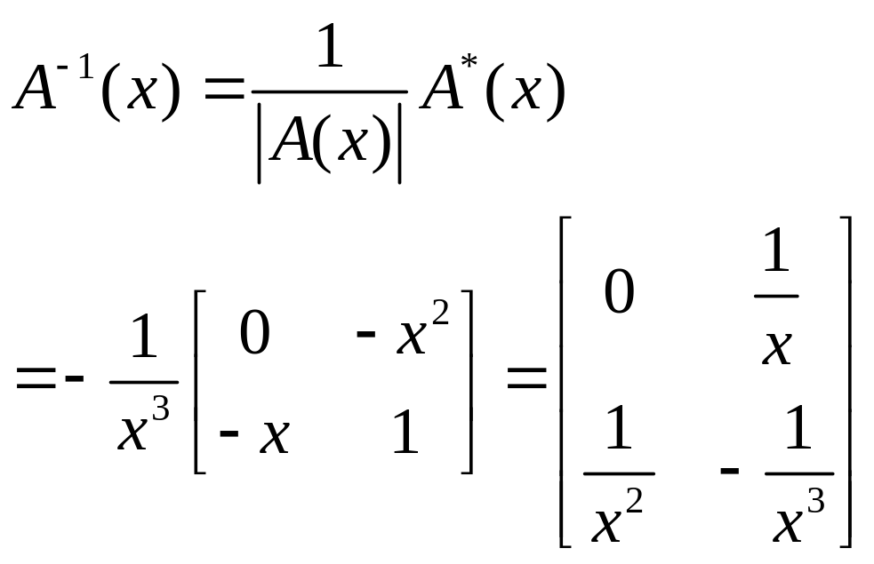
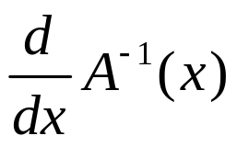
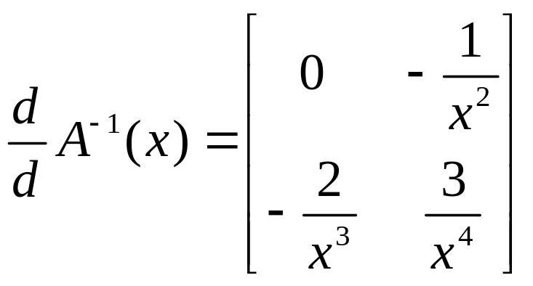
由于
所以
下面求 。由伴随矩阵公式可得
再求：

Slide 19
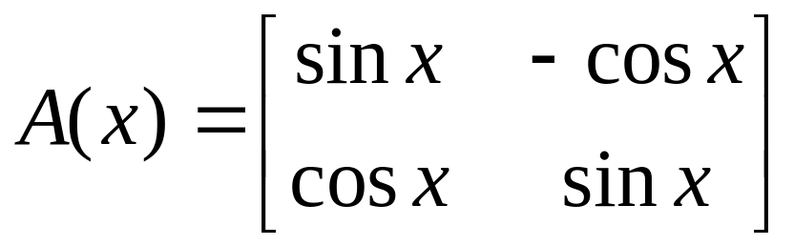



练习2：已知函数矩阵
试求
解答：

Slide 20




同样可以求得
练习3
已知函数矩阵
试计算：

Slide 21



* 8.3.3 函数向量的线性相关性
定义4 设
为区间[a,b]上
n个m维向量值函数，若存在n个不全不为零的实常数
使得对于所有t∈[a,b]，下述等式成立，
则称这n个向量值函数组成的向量值函数组是线性相关的，否则称它是线性无关的 。
从定义中我们可以看出，常数向量组线性无关性判别方法不能用来判断函数向量组。

Slide 22


定义5 设
为区间[a,b]上
n个m维向量值函数，若对任意i和j，下述积分都存在，
则称
为该向量值函数组的Gram(克兰姆)矩阵，detG称为该向量函数组的Gram(克兰姆)行列式。

Slide 23

定理3 向量值函数组 线性无关
Gram行列式detG≠0，即Gram矩阵可逆。
定理2给出了判断向量值函数组线性相关性的判定方法，如果根据定义3判断一组向量值函数组的线性相关性是很困难的。因为它需要判断该在区间上每一点函数组都是线性相关的。而定理2只要判定常数矩阵是否可逆就可以了。

Slide 24








例3 设 ，讨论其线性相关性。
线性无关
解答：
于是其Gram矩阵为
故 时，detG>0

Slide 25



当函数组满足可积条件时，应用定理2判定函数向量组的线性无（相）关，十分方便。但函数的积分有时也是会遇到困难的。下面讨论用微分的方法判断函数向量组的线性相关性。
定义6 设 为区间[a,b]上的r维向量值函数组，记
则称
为 在[a,b]上的Wronsky(朗斯基)矩阵。

Slide 26









定理4 若存在 ，使
在含0区间内线性无关
则行向量值函数组 在[a,b]上线性无关。
例4 讨论 的线性相关性。
解答：
在任意区间内线性无关
秩为2

Slide 27


Bye
Good

